Slide 1
БОЙНАТА СЛАВА НА ТУНДЖАНЦИ
УЧАСТИЕТО НА 8-МА ПЕХОТНА ТУНДЖАНСКА ДИВИЗИЯ ВЪВ ВОЙНИТЕ ЗА НАЦИОНАЛНО ОБЕДИНЕНИЕ (1912-1918)

Slide 2

С присъединяването на Стара Загора към Княжество България започва изграждането и на частите на българската армия.
На 12 януари 1886 г. с княжески указ е сформиран 12-ти пехотен Балкански полк, в който влизат 4 пехотни дружини от бившата Южнобългарска войска.

Slide 3
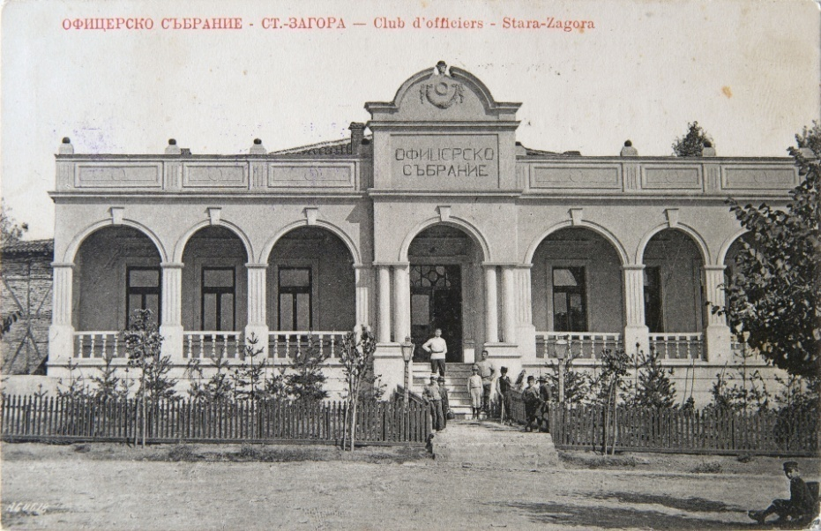
ОСМА ТУНДЖАНСКА ДИВИЗИЯ
През декември 1903 г. 12-ти пехотен полк става част от новосформираната 8-ма пехотна Тунджанска дивизия.
Офицерското събрание

Slide 4
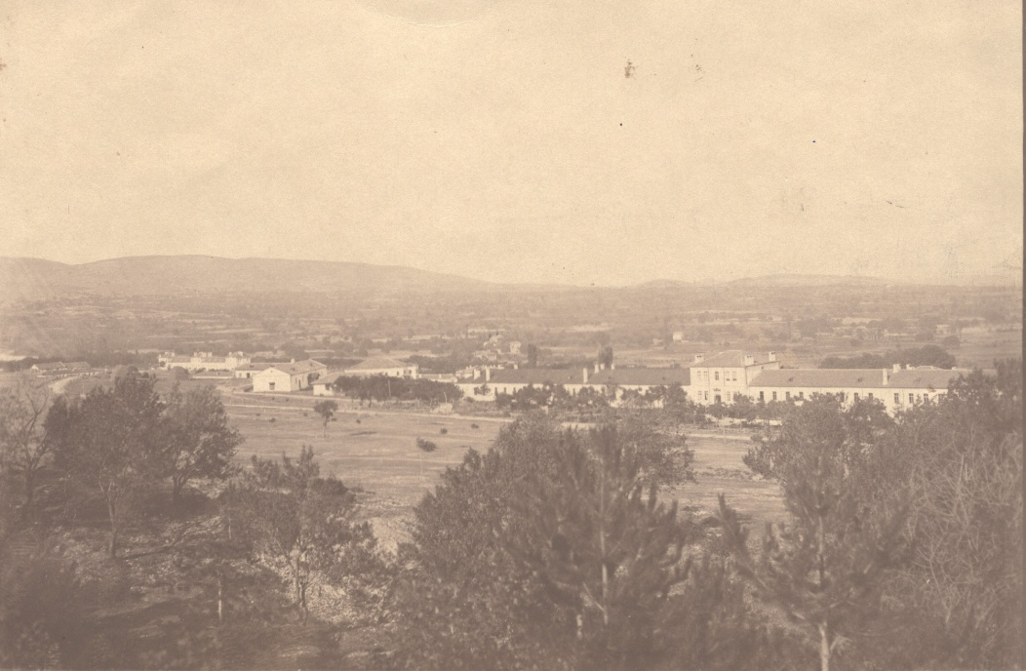
ОСМА ТУНДЖАНСКА ДИВИЗИЯ
Осма пехотна тунджанска дивизия се състои от две бригади:
Първа бригада, формирана от 10-ти Родопски и 30-ти Шейновски пехотни полкове
Втора бригада - 12-ти Балкански и 23-ти Шипченски пехотни полкове

Slide 5
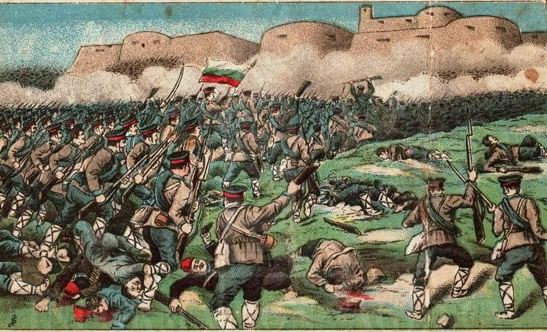
Балкански войни (1912-1913)
Своето бойно кръщение Тунджанци получават по време на Балканските войни (1912-1913 г.).

Slide 6
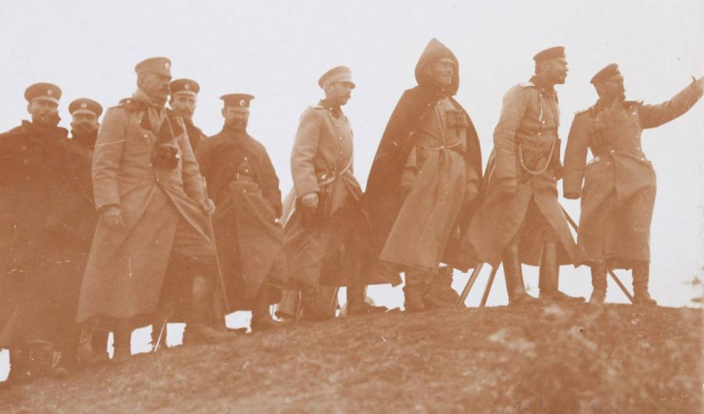
Балкански войни (1912-1913)
В навечерието на Първата балканска война съставът на дивизията е попълнен от:
51-ви и 52-ри пехотни полкове
8-ми скорострелен и 8-ми нескорострелен артилерийски полкове.

Slide 7
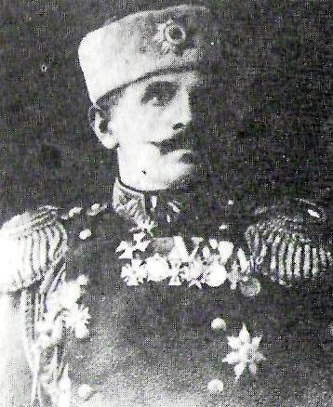
Балкански войни (1912-1913)
Командир на тунджанци е генерал-майор Димитър Кирков – завършил първия випуск на Военното училище в София.

Slide 8
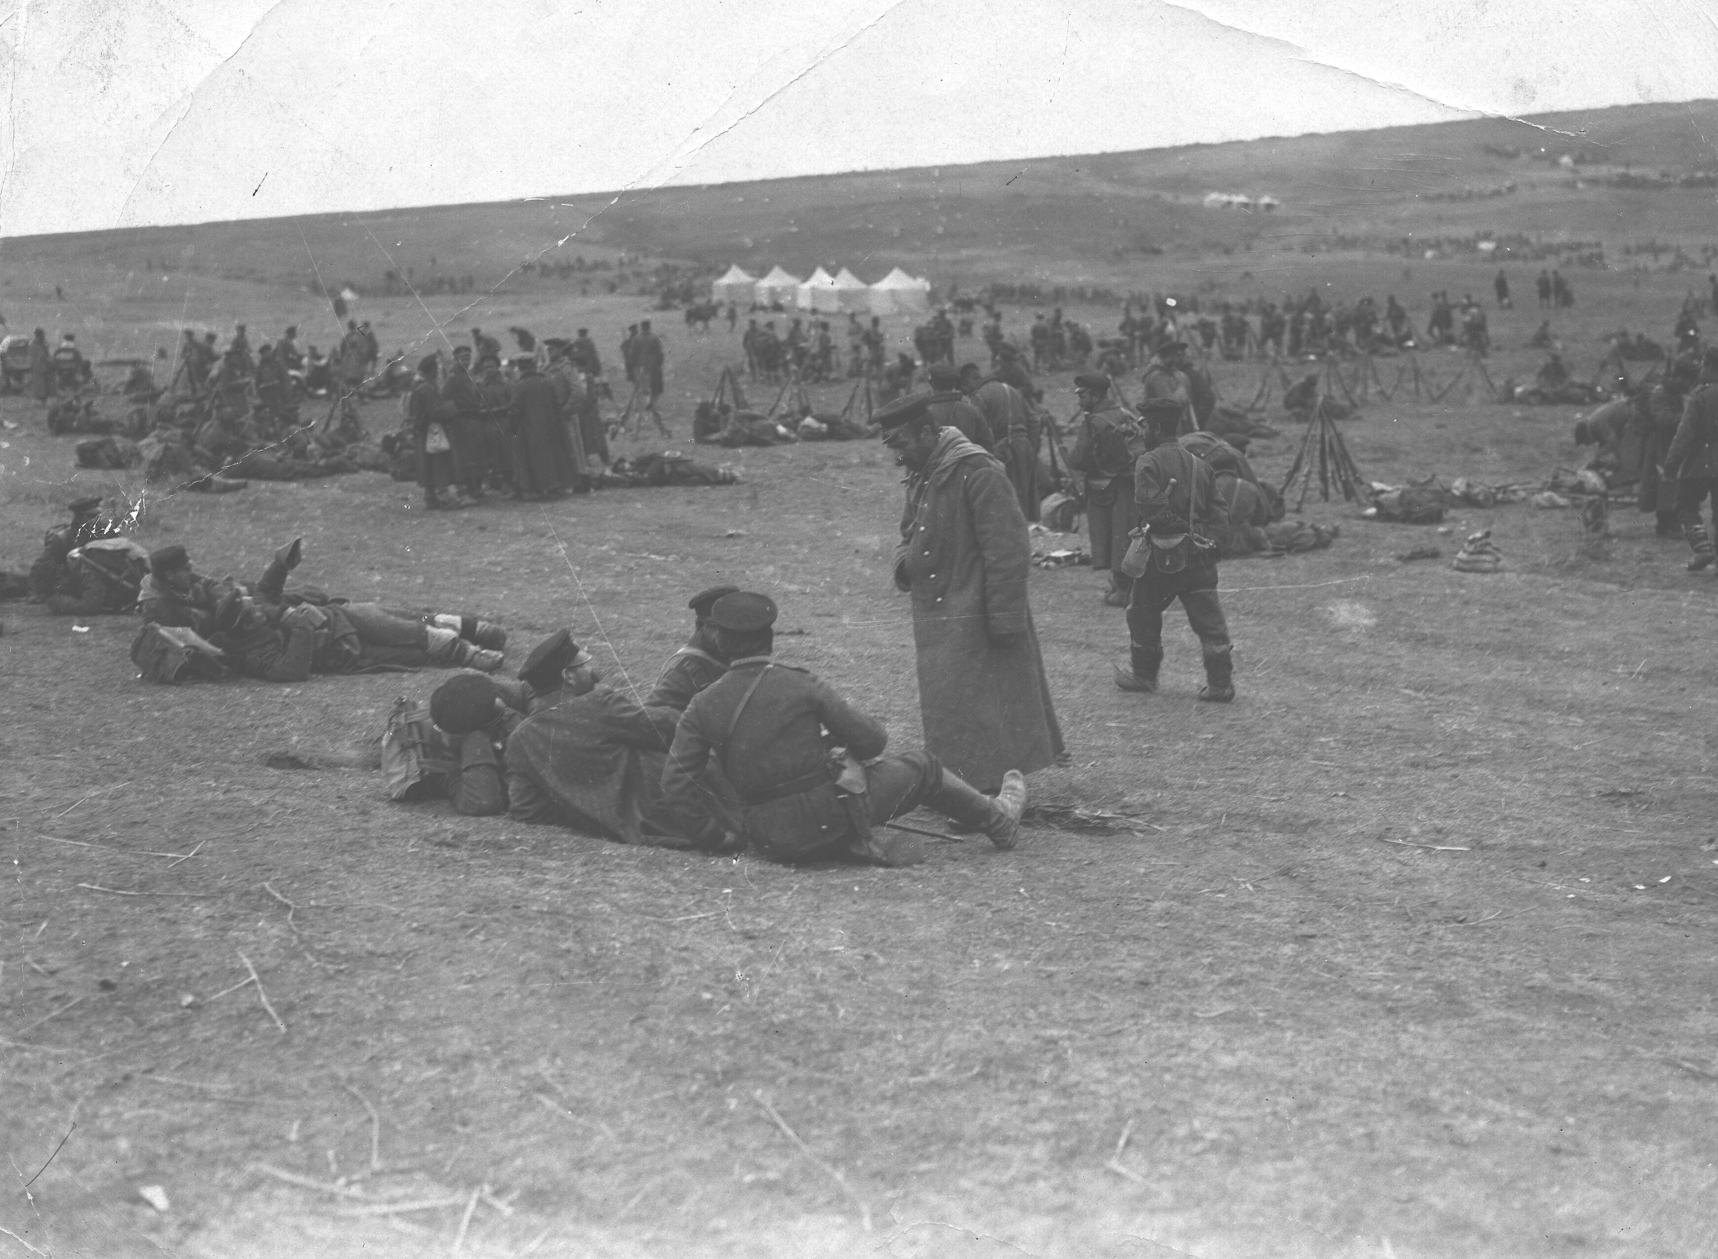
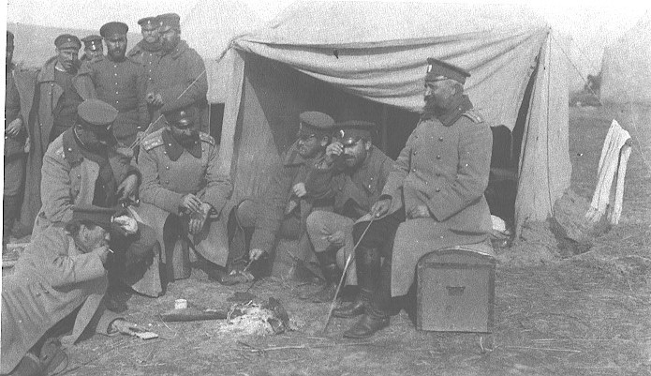
Балкански войни (1912-1913)
Тунджанци участват в тежката шестмесечна обсада на считаната за непревземаема Одринска крепост.
Отличават се с висок боен дух при щурмуването на фортовете Айджиолу и Айваз баба.

Slide 9
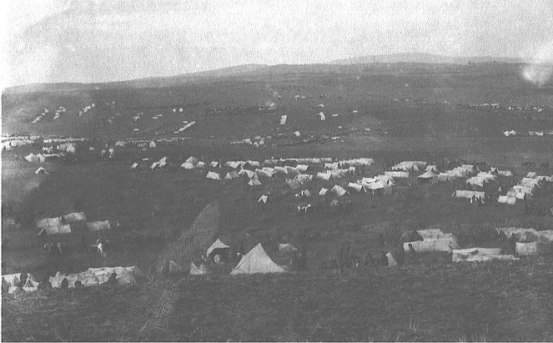
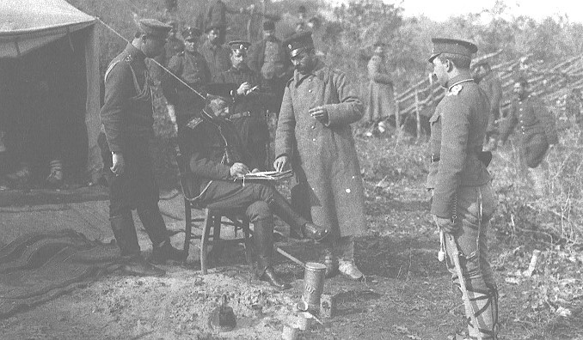
Балкански войни (1912-1913)
Настъплението срещу крепостта започва на 12 март 1913 г.
След вихрени атаки на нож, турските позиции са пробити, войниците премиват р. Арда.
Към 11,30 ч. с музика и развети бойни знамена, 12-ти пехотен полк тържествено влиза в Одрински квартал Караагач.

Slide 10
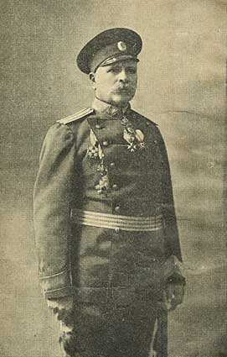
Първа световна война
Началник на дивизията – генерал-майор Тодор Митов
Началник-щаб на дивизията - подполковник Никола Янакиев
Първа бригада
Командир – полковник Владимир Серафимов
Състав:
  10^{-ти} пехотен Родопски полк
  30^{-ти} пехотен Шейновски полк
Полк Владимир Серафимов

Slide 11
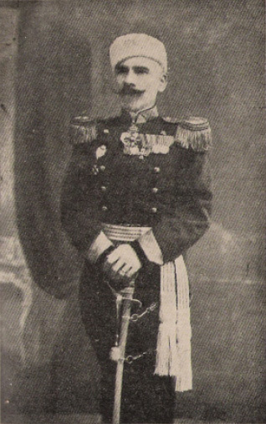
Първа световна война
Втора бригада
Командир – полковник Иван Пашинов
Състав:
  12^{-ти} пехотен Балкански полк
  23^{-ти} пехотен Шипченски полк
Полк Иван Пашинов

Slide 12
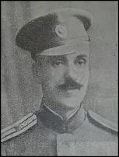
Първа световна война
Трета бригада
Командир – полковник Иван Върбанов
Състав:
  55^{-ти} пехотен полк
  56^{-ти} пехотен полк
Осма артилерийска бригада
Командир – полковник Димитър Русчев
Състав:
  8^{-ми} артилерийски полк
  18^{-ти} артилерийски полк
Полк Иван Върбанов

Slide 13
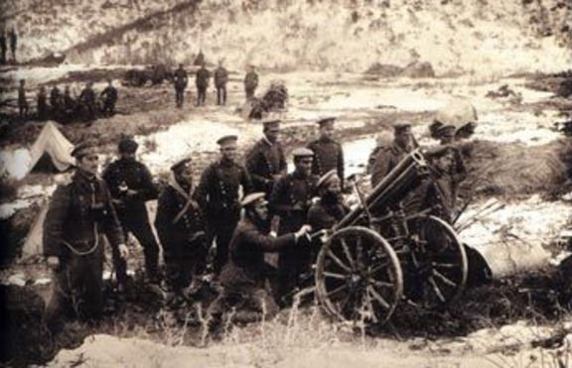
Първа световна война
Осма пехотна дивизия е част от състава на Първа армия с командващ генерал-лейтенант Климент Бояджиев.
През октомври 1915 г. дивизията се включва в Моравската операция и започва настъпление по линията Княжевац-Расник.

Slide 14
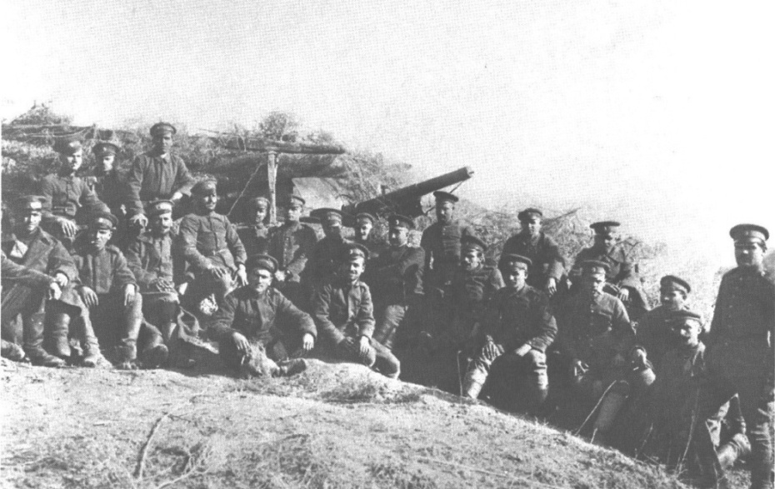
Първа световна война
Тунджанци достигат долината на р. Тимок и успяват да я форсират на 10 октомври.
Боевете се водят при тежки условия, бурен вятър ограничава видимостта.
На 13 октомври е превзет Княжевац.

Slide 15
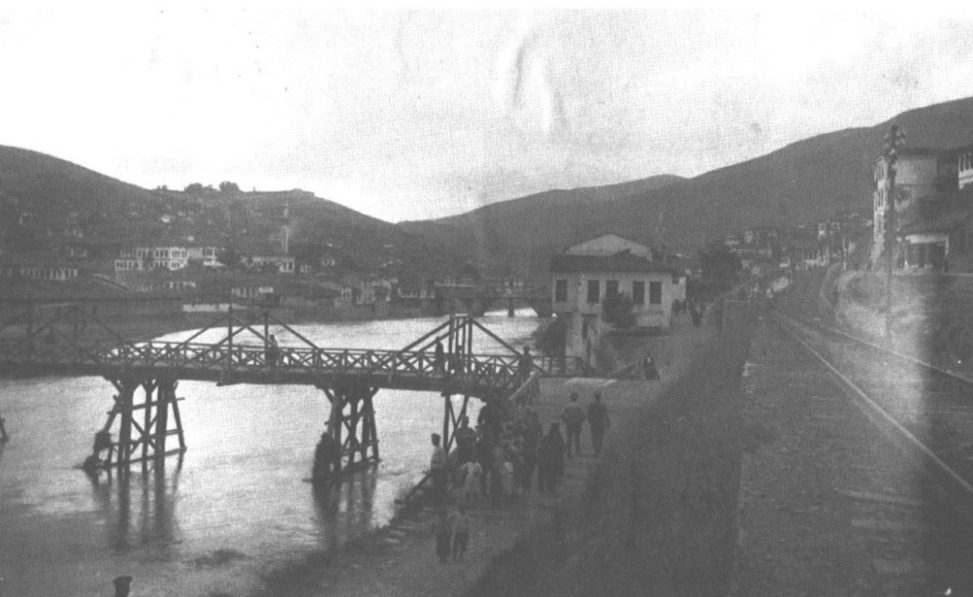
Първа световна война
След овладяването на Ниш дивизията е насочена към Враня, след което се отправя за Скопие.
Тя осъществява успешен освободителен поход в Македония.

Slide 16
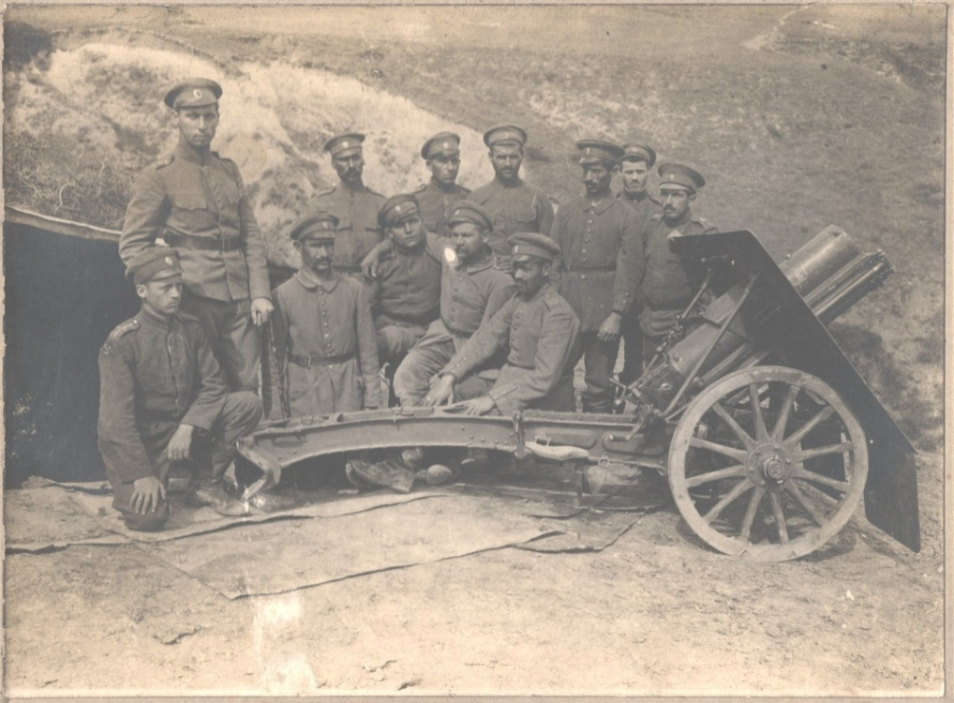
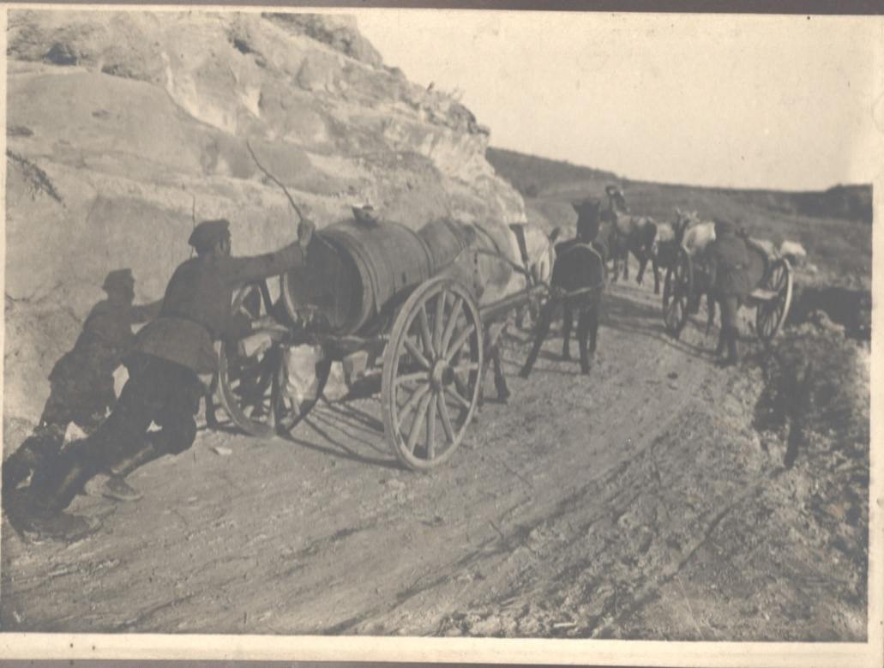
Първа световна война
Участват в Леринската операция, а през май 1917 г. се сражават на Битолския фронт.

Slide 17
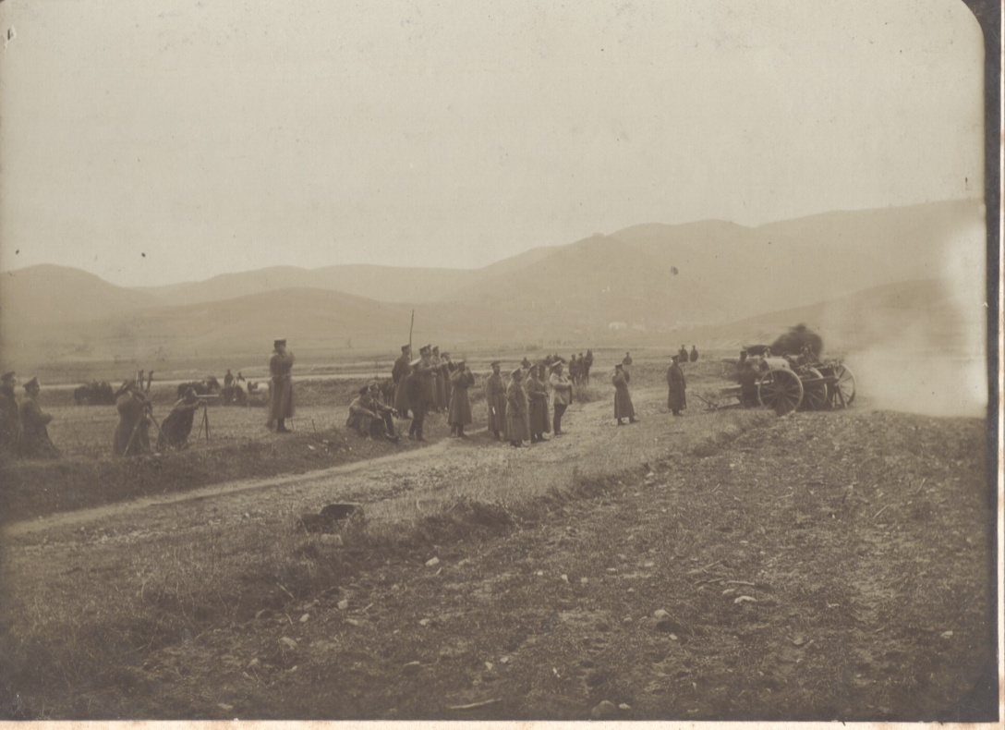
Първа световна война
По фронтовете на Първата световна война Тунджанци отново проявяват своя героизъм и висок боен дух, сражавайки се за постигане на така желаното национално обединение.

Slide 18
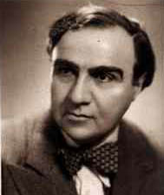
В битките на Първата световна война се ражда и маршът “Велик е нашият войник”
Марш на 23-ти пехотен Шипченски полк
Текст: подпор. Константин Георгиев
Музика: Михаил Шекерджиев
Велик е нашият войник!
Велик, велик, велик!
Измокрен, гладен, уморен,
без отдих би се ден и нощ,
бърдата цепи разярен
със страшния си вик „На нож!“
От Китка литна в един миг,
прецапа Тимока дълбок,
при Равна, Вина, Лясковик,
черта му път самият Бог.
При Маврово, заровен в сняг,
с ръце премръзнали се би,
в Ботум отвори път за Дрин,
прокуди врага до един!
И пак спокоен, мълчалив, Михаил Шекерджиев
при Охрид днеска той стои
и чака нов враг да срази
със страшния си вик „На нож!“

